Slide 1

Учащиеся школ города Тюмени,
не вернувшиеся с войны

Slide 2
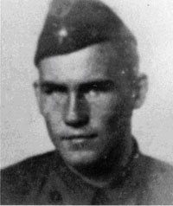
Агишев Алексей Павлович
(16.03.1924 - 26.09.1944)
Родился в селе Суерское Упоровского района Омской области, выпускник школы №21
3 января 1942 года направлен в учебно-тренировочный отряд Главного управления Казахского флота в городе Алма-Ате
Старший сержант, воздушный стрелок-радист 2-го авиационного полка 1-й авиатранспортной дивизии ГВФ
23 ноября 1941 года Тюменским ГВК направлен в 1-е Томское артиллерийское училище
Пропал без вести
Награды: Орден Отечественной войны II степени, медаль «За отвагу»

Slide 3
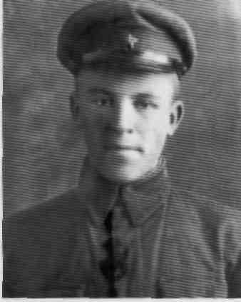
Андреев Михаил Сергеевич
(19.09.1923-25.03.1944)
Родился в Тюмени, выпускник школы №1
22 июля 1941 года Тюменским ГВК направлен в Тюменское военное пехотное училище
Лейтенант, командир взвода 83-й отдельной морской стрелковой Краснознаменной Новороссийской дивизии
Умер от ран и похоронен – западная сторона села Юрчаков Кут на Керченском полуострове (ныне село Юркино Крымской области)

Slide 4
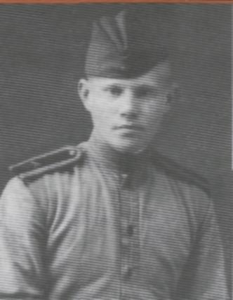
Баранов Вячеслав Николаевич
(07.10.1924-11.02.1945)
Родился в Тюмени, выпускник железнодорожной школы №50 (сейчас гимназия №1 корпус 2)
31 августа 1942 года Тюменским ГВК направлен в Одесское артиллерийское училище имени М.В. Фрунзе
Гвардии лейтенант, командир взвода управления 15-й гвардейской пушечно-артиллерийской Неманской Краснознаменной ордена Кутузова II степени бригады
Похоронен – на площади у памятника в центре города Кройцбург в Восточной Пруссии (29 км юго-западнее города Кенигсберга – ныне Калининграда)

Slide 5
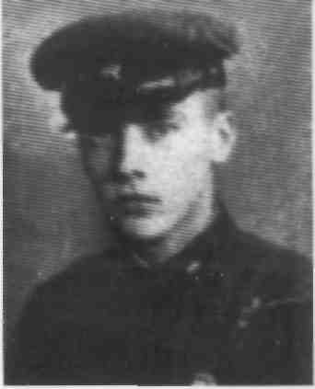
Вершинин Николай Тихонович
(20.05.1923-08.08.1943)
Родился в деревне Андрюшино Нижнетавдинского района Омской области, выпускник школы №21
24 июня 1941 года Тюменским ГВК направлен в 1-е Ульяновское бронетанковое училище имени В.И. Ленина
Лейтенант, командир взвода танков «КВ» 248-го отдельного танкового полка 203-го танкового батальона 89-й танковой бригады
Похоронен – деревня Кошелики Всходовского (ныне Угранского) района Смоленской области

Slide 6
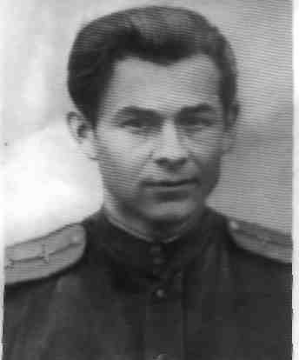
Волков Виталий Александрович
(23.06.1922-27.09.1944)
Родился в Тюмени, выпускник школы №1
5 мая 1941 года Тюменским ГВК направлен в Омскую военную авиационную школу пилотов
Младший лейтенант, летчик 3-й авиаэскадрильи 797-го бомбардировочного авиационного Дембицкого полка 202-й бомбардировочной авиационной Средне-Донской Краснознаменной дивизии имени Верховного Совета Татарской АССР
Умер в госпитале от ран и похоронен – Польша, г. Демба, полигон, лес, могила №17

Slide 7
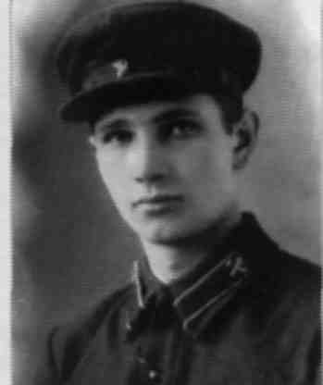
Кудряшов Индис Борисович
(04.06.1924-02.02.1945)
Родился в Тюмени, выпускник школы №1
12 августа 1942 года Тюменским ГВК направлен в Одесское артиллерийское училище имени М.В. Фрунзе
Младший лейтенант
Похоронен – Венгрия, город Буда, восточная окраина, ул. Лоранд

Slide 8
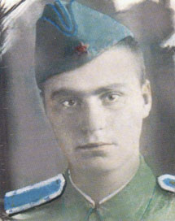
Липкович Лазарь Ильич
(29.06.1923-28.03.1944)
Родился в Тюмени, выпускник школы №1
15 июня 1942 года Тюменским ГВК направлен в Лугинскую авиационную школу механиков
Гвардии старший сержант, воздушный стрелок 4-го гвардейского Краснознаменного Сталинградского авиационного полка дальнего действия
Пропал без вести

Slide 9
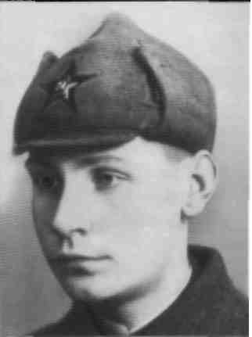
Могилев Володар Алексеевич
(01.01.1922-04.09.1942)
Родился в городе Ворошилове Приморского края, выпускник школы №1
24 июня 1941 года Тюменским ГВК направлен в Ульяновское бронетанковое училище имени В.И. Ленина
Лейтенант, командир взвода управления 269-го танкового батальона 23-й танковой бригады 9-го танкового корпуса
Похоронен – 1 километр юго-западнее деревни Ясная Поляна Смоленской области (100 метров севернее отметки 182.8)

Slide 10
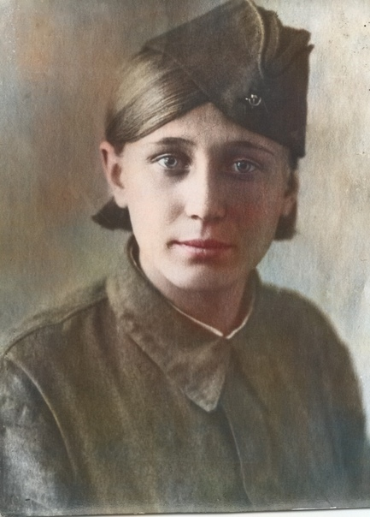
Рылова Анастасия Михайловна
(07.01.1923-19.03.1943)
Родилась на станции Ленгасово Кировской области, выпускница железнодорожной школы №50 (сейчас гимназия №1 корпус 2)
В августе 1941 года Тюменским ГВК направлена в Омскую школу связи
Сержант, радист 722-го отдельного батальона связи 282-й стрелковой дивизии
Похоронена – юго-восточнее деревни Ясная Поляна Старорусского (ныне Парфинского) района Ленинградской (ныне Новгородской) области
Награды: медаль «За отвагу»

Slide 11
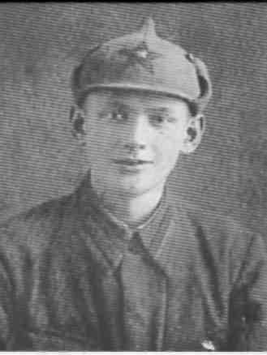
Трубецкой Юрий Валерьянович
(16.06.1923-26.12.1943)
Родился в Тюмени, выпускник железнодорожной школы №50 (сейчас гимназия №1 корпус 2)
В июле 1941 года Тюменским ГВК направлен в 1-е Тюменское военное пехотное училище
Лейтенант, адъютант 3-го мотострелкового батальона 71-й механизированной бригады
Похоронен – деревня Кочерово Житомирской области УССР

Slide 12

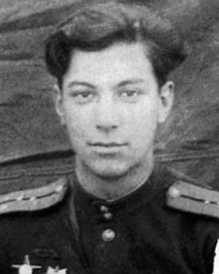
Худяков Виктор Леонидович
(14.12.1923-10.02.1945)
Родился в Тюмени, выпускник школы №1
23 ноября 1941 года Тюменским ГВК направлен в 1-е Томское артиллерийское училище
Капитан, командир батареи 392- го корпусного пушечно-артиллерийского Красноярско-Смоленского Краснознаменного ордена Александра Невского полка резерва Главного командования
Похоронен – поселок Русское Зеленоградского района Калининградской области
Награды: Герой Советского Союза, Орден Ленина, Орден Красной Звезды, Орден Отечественной войны I степени, Орден Отечественной войны II степени

Slide 13
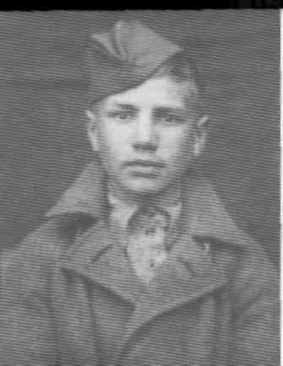
Щипунов Анатолий Васильевич
(05.03.1924-09.09.1943)
Родился в Тюмени, выпускник школы №21
В ноябре 1941 года Тюменским ГВК направлен в Новосибирское военное пехотное училище
Лейтенант, командир пулеметной роты 104-го стрелкового полка 62-й стрелковой дивизии
Умер от ран и похоронен – село Успех Спас-Деменского района Смоленской (ныне Калужской) области

